Slide 1
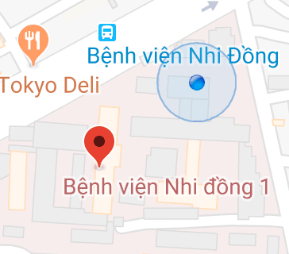
THÔNG BÁO Thẩm định bản dự thảo mô tả sáng kiến, đề án cải tiến chất lượng Đợt 11 - 2020
Thời gian: 8 giờ 00, Thứ Năm ngày 13/08/2020
Địa điểm: Phòng Hội thảo 1
STT | Tên sáng kiến/ đề án CTCL | Chủ nhiệm đề tài | Khoa/ phòng đăng ký
1 | Chương trình 5S tại kho vật tư tiêu hao phòng Hành chính quản trị năm 2020 | Huỳnh Văn Mến | Hành chính quản trị
2 | Số hóa xử lý kết quả trắc nghiệm WISC-IV | Hoàng Dương | Tâm lý
3 | Cải tiến qui trình nhuộm hóa mô miễn dịch cho mỗi một dấu ấn tại khoa Giải phẫu bệnh | Đoàn Thị Bích Hợp | Giải phẫu bệnh

